Slide 1
Законодательно установленные и делегированные функции агентства по качеству и квалификациям Ирландии (Quality and Qualifications Ireland -QQI): контекст ППО в Ирландии Д-р Джим Мюррей, директор по развитию, QQI мероприятие Европейского фонда образования (ЕФО) Дублин, 27 января 2026 г.

Slide 2

Роль QQI
Продвижение
Качества, неподкупности и репутации ирландской системы третичного образования (дальнейшее и высшее образование)
Обеспечение
Того, чтобы обучающиеся получали квалификацию, которая ценится на национальном и международном уровнях
Основные законодательно установленные функции QQI как агентства по обеспечению качества и квалификационного органа (а также связанные с ними делегированные функции) создают необходимый контекст для его участия в валидации и ППО

Slide 3

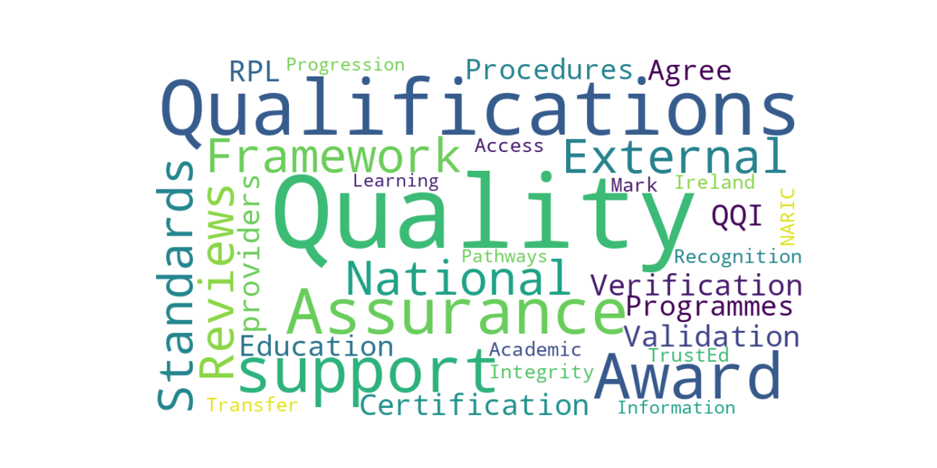
Законодательно установленные и делегированные функции QQI
Notes:
Stewardship of National Framework of Qualifications and promote trusted Qualifications; External Quality Assurance of providers, including institutional quality reviews; Award Standards; Certification and Verification of Awards; Validation of Education Programmes; RPL support for QQI providers; Agree Quality Assurance Procedures; Support Recognition of Qualifications though our Irish NARIC service; Academic Integrity; Access, Transfer & Progression and Learning Pathways; TrustEd Ireland Quality Mark.

Slide 4
QQI не осуществляет непосредственную практику валидации предшествующего обучения
ППО функционирует в децентрализованной системе:
поставщики услуг в области образования и обучения несут основную ответственность за практику ППО в контексте своих собственных полномочий по закону; и
в контексте их различных законодательно установленных отношений с QQI
Законодательно установленные отношения с QQI могут включать
общие требования соблюдать установленные законом политики/руководящие принципы в области качества и квалификаций, которые могут касаться или охватывать ППО, или
особые требования для определённых групп поставщиков, напр., поставщиков (государственных и частных/независимых), разрабатывающих программы, ведущие к присвоению квалификаций QQI
Роль QQI в ППО: децентрализованная система

Slide 5
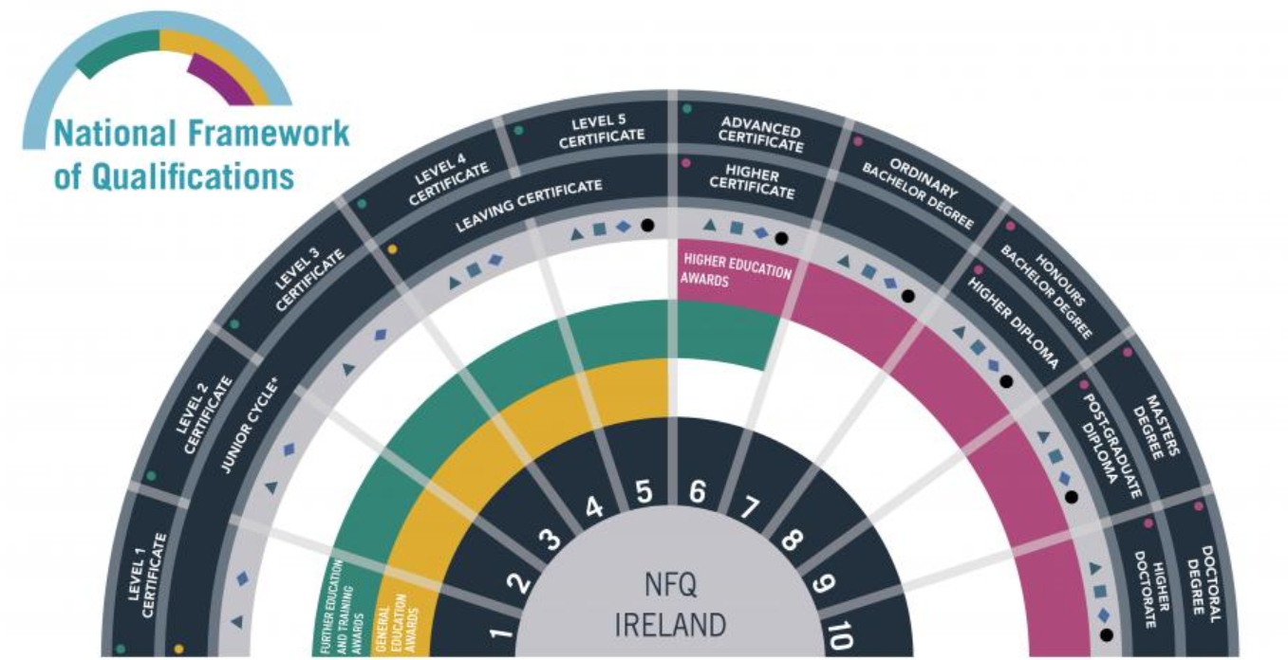
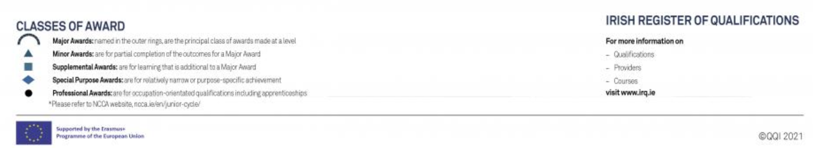
Кураторство QQI над НРК и инфраструктурой обеспечения качества
Национальная рамка квалификаций (НРК) и подход к результатам обучения, который она воплощает, имеют решающее значение для обеспечения согласованности ППО в ирландской системе третичного образования
Общая, широкая инфраструктура качества также имеет решающее значение

Slide 6
QQI в соответствии с Законом о качестве и квалификациях (образование и обучение) выполняет следующие функции:
определяет политики и критерии доступа, перевода и продвижения в отношении обучающихся; и
осуществляет мониторинг реализации поставщиками услуг процедур доступа, перевода и продвижения в отношении обучающихся.
Текущая политика (на стадии пересмотра) требует от поставщиков:
Разработать описание механизмов, доступных в отношении каждой из их программ, для признания предшествующего обучения, для поступления, для зачёта кредитов в рамках квалификации и доступа к полной квалификации
Эти описания должны обозначать цели, для которых могут применяться процедуры ППО, напр.: допуск к обучающей программе; освобождение или зачёт кредитов в рамках квалификации; или установление права на получение полной квалификации.
Доступ, перевод и продвижение: общие требования политики

Slide 7
QQI может содействовать поставщикам образовательных услуг посредством существующих процессов валидации, чтобы применять ППО для обеспечения соответствия требованиям программ/стандартам квалификаций, ведущих к присвоению квалификаций QQI
Пример: Национальная программа подготовки парикмахеров
Трёхлетняя программа, координируемая советом Limerick and Clare ETB
Благодаря ППО, опытные парикмахеры, желающие получить формальную сертификацию, могут пройти программу за 6–9 месяцев
ППО, связанное с этой программой, позволяет учитывать как сертифицированное, так и несертифицированное обучение, жизненные навыки и т. д., под руководством куратора по ППО
Recognition of Prior Learning (RPL) | College of FET
Национальная программа подготовки парикмахеров и применение ППО — особое требование, установленное законом, касающееся обеспечения качества программ/присваиваемых квалификаций

Slide 8
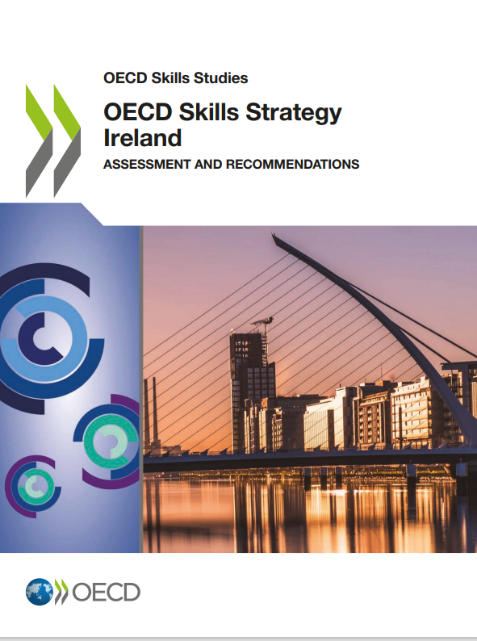
Движущие силы внешней политики: Стратегия развития навыков ОЭСР в Ирландии, 2023
Укрепить потенциал образовательных и учебных заведений по обеспечению признания предшествующего обучения, в том числе путём разработки национальных руководящих принципов, определяющих процедуры и процессы ППО
QQI поручено представить национальный подход к ВПО/ППО, вытекающий из обзора ОЭСР и основанный на текущем взаимодействии QQI с поставщиками услуг и другими заинтересованными сторонами, чтобы обучающиеся получали ценные квалификации в рамках нашей Национальной рамки квалификаций (НРК)
Опирается на многолетний органичный, коллективный инновационный опыт обучения и развития, реализованный совместно с нашими партнёрами как на национальном, так и на международном уровнях.
Учитывает существенный прогресс в формальных секторах и направлен на внедрение и оптимизацию системных мер по предоставлению услуг с целью повышения их эффективности и инклюзивности.
Рекомендация ОЭСР
Национальный подход к ППО
Национальный подход к ППО

Slide 9
Как поддержать устойчивые индивидуальные образовательные траектории ....
для устойчивого обучения на протяжении всей жизни ....
предусматривающие надлежащие возможности признания результатов обучения ....
реализуемые в партнёрстве с различными заинтересованными сторонами ....
и с учётом нашей НРК, а также текущих изменений в сфере сертификации, стандартов и оценивания ....
Ключевая проблема, вытекающая из Стратегии развития навыков ОЭСР

Slide 10
QQI наделён законодательно установленной функцией «сотрудничать с международными органами по вопросам квалификаций и политики обеспечения качества», в частности:
поддерживать связь с органами, присваивающими квалификации за пределами страны с целью содействия признанию в стране присвоенных ими квалификаций, а также
содействовать признанию за пределами страны квалификаций, присвоенных в стране
Кроме того, QQI является назначенным центром ENIC-NARIC (уполномоченным Правительством Ирландии), что усиливает его законодательно установленную функцию в области признания. В этом качестве:
QQI предоставляет консультации по академическому признанию иностранных квалификаций, сопоставляя их, по возможности, с соответствующим типом основной квалификации и уровнем в рамках Ирландской Национальной рамки квалификаций (НРК)
В последнее время QQI изучает взаимосвязь между практикой признания квалификаций и практикой ППО, а также оценивает, возможно ли сформировать «культуру признания», охватывающую обе сферы
Исследование ещё не завершено, однако у него есть потенциал.
В профессиональном сообществе, занимающемся вопросами признания, ППО всё чаще рассматривается как необходимый инструмент для удовлетворения потребностей личности и общества. В то же время в практике ППО признание частичных квалификаций, квалификаций, присвоенных в рамках прежних систем, а также периодов обучения, пройденных за рубежом, всё более размывает границы между этими двумя сферами.
В поиске согласованности политики: взаимосвязь между признанием квалификаций и ППО

Slide 11
Поиск комплексного подхода к политике в области ППО
Установленные цели на практике
Контексты образовательных и учебных программ, их история и связь с НРК
Освобождения
Присваиваемые квалификации
Доступ
Основополагающие цели
Грамотность
Участие
Адаптация навыков и стратегические партнёрства
Актуальность и перспективность учебной программы
Возникающие цели
Удовлетворение потребностей новых групп мигрантов
Удовлетворение потребностей нового контингента обучающихся
Поддержка признания новых форм сертификаций
Утверждение ценностей инклюзивности и уважения в глобальном контексте

Slide 12

Инклюзия и участие ключевых заинтересованных сторон
ППО и образование и обучение
ППО и рынок труда
ППО и третий сектор
ППО и сообщества
Предшествующее обучение

Slide 13
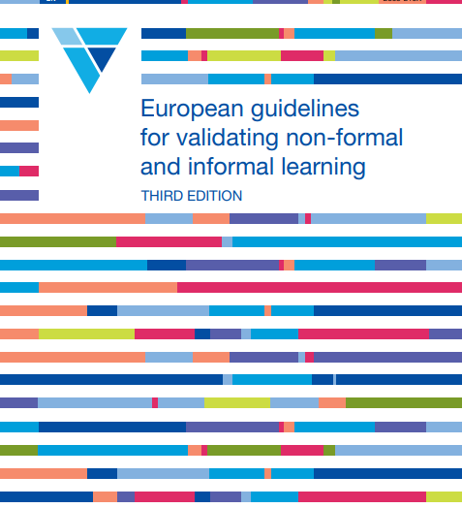
Проблема согласованности действий с различными заинтересованными сторонами; проблема инфраструктуры
Отдельные лица и пользователи
Гражданское общество, волонтёрские и молодежные организации
Образование и учебные заведения
Предпринимательский сектор
Региональные и местные заинтересованные стороны
Национальные заинтересованные стороны
Европейские заинтересованные стороны

Slide 14
Мобилизация и координация заинтересованных сторон в сфере ППО: некоторые ключевые вопросы
Какая технология?
Цифровые и открытые системы сертификации и их связь с ППО?
Чем может помочь ИИ?
Вопросы затрат?
Какая поддержка необходима обучающимся?
Целостное признание
Системы оказания поддержки на протяжении всей жизни
Более эффективное и прозрачное использование существующей инфраструктуры, особенно результатов обучения
Вопросы затрат?
Как разрешить фундаментальные философские и технические вопросы?
Выявление взаимосвязи между политикой внедрения транверсальных навыков в формальное образование и политикой системного внедрения ВПО
Выявление взаимосвязи между уровнями рамки квалификаций, системами перевода и накопления кредитов, а также инструментами валидации
Стратегии финансирования в условиях разнообразной системы третичного образования и роль ППО
Более чёткое и убедительное формулирование всестороннего видения обучения, а также взаимодополняющих ролей ППО и формального обучения

Slide 15
Вывод
Роль QQI в сфере ППО в Ирландии является сложной: она включает в себя функции анализа, содействия и регулирования
Хотя QQI напрямую не участвует в валидации предшествующего обучения, широкий спектр его законодательно установленных и делегированных функций в области обеспечения качества и квалификаций затрагивает многие аспекты ППО.
Аналогичным образом, широкие полномочия агентства обуславливают его ежедневное взаимодействие с поставщиками услуг в сфере образования и обучения, которые являются основными и официально назначенными поставщиками услуг в сфере ППО
В деятельности QQI присутствует тонкая грань между функциями регулирования и развития, которая иногда может быть размыта в глазах заинтересованных сторон, в том числе в сфере ППО
В настоящее время QQI проводит масштабное обновление политики в отношении Национальной рамки квалификаций и связанных с ней политик.
С учётом консультаций с ключевыми заинтересованными сторонами, это поможет нам выработать и более чётко определить нашу роль в сфере ППО на следующем этапе развития организации.

